Slide 1
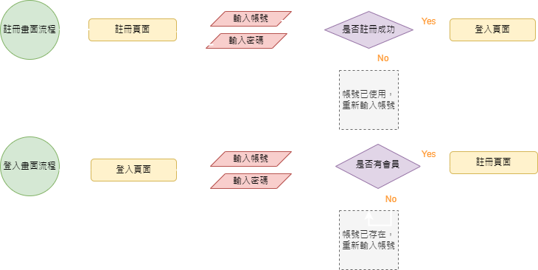
登入、註冊流程
Notes:
箭頭線說明，容易誤導

Slide 2
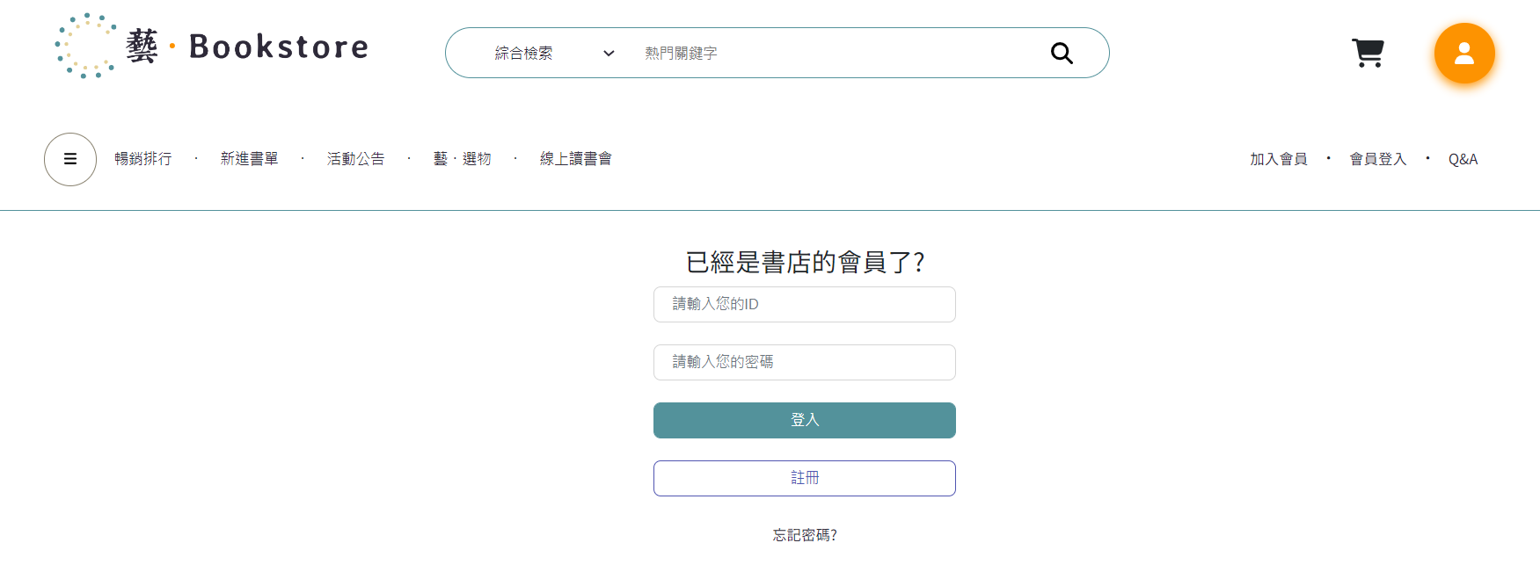
登入
帳號密碼有誤提醒使用者

Slide 3
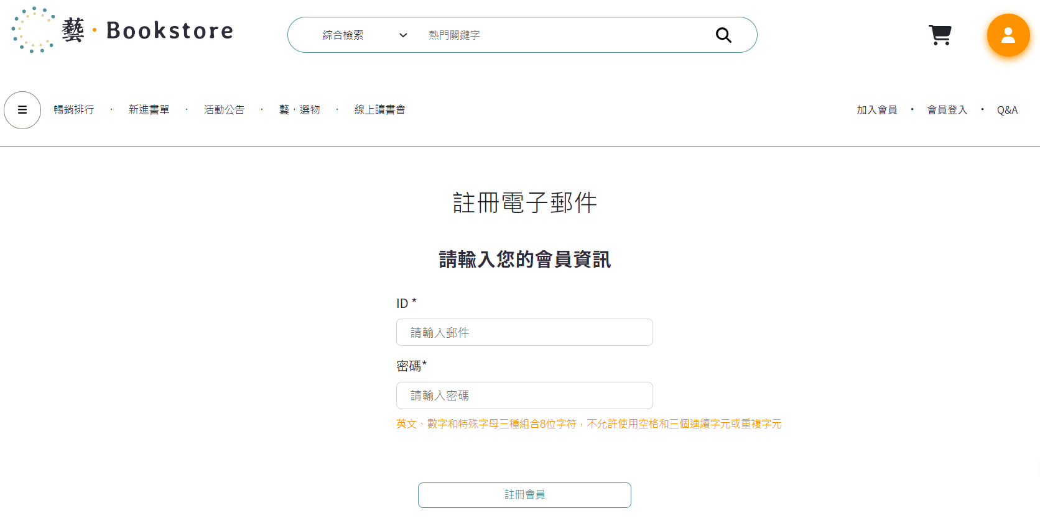
註冊
帳號已註冊過提醒使用者

Slide 4
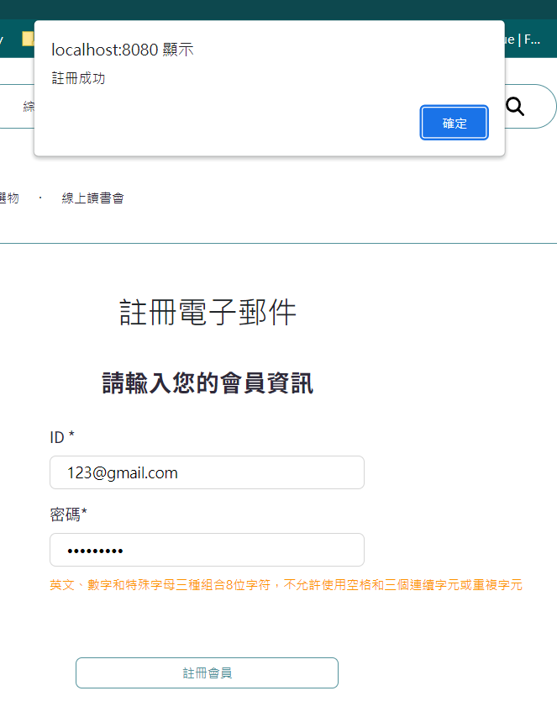
註冊
確認會員資料註冊成功後畫面自動跳轉至登入頁面

Slide 5
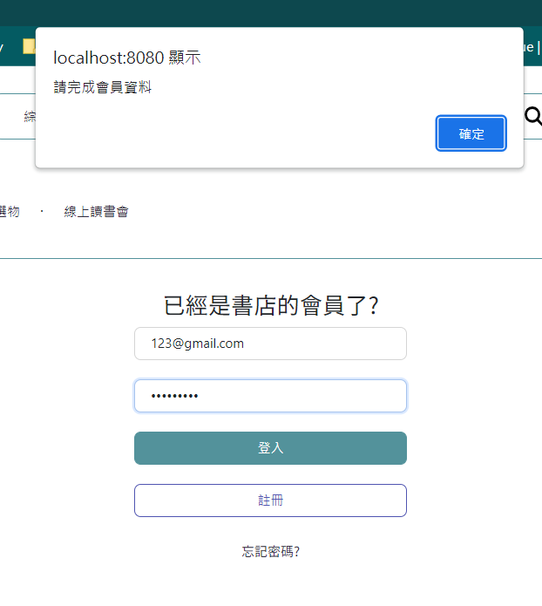
重新登入
新會員完成登入後，引導進入會員資料頁完成會員資料

Slide 6
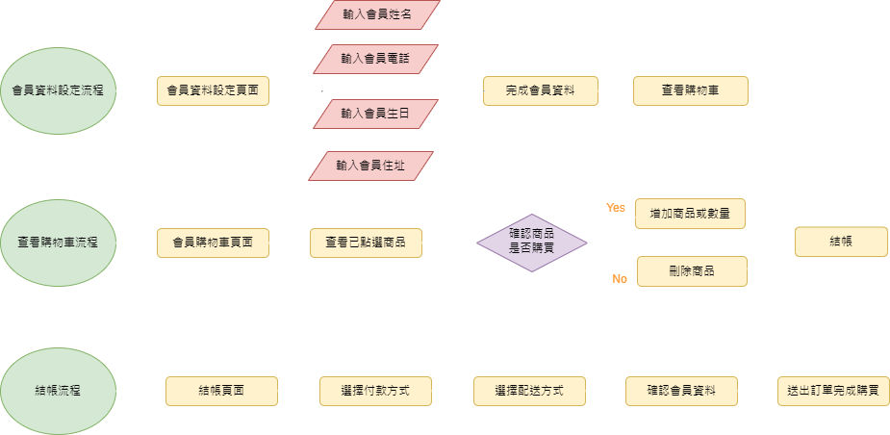
會員及其相關流程
Notes:
箭頭線說明，容易誤導

Slide 7
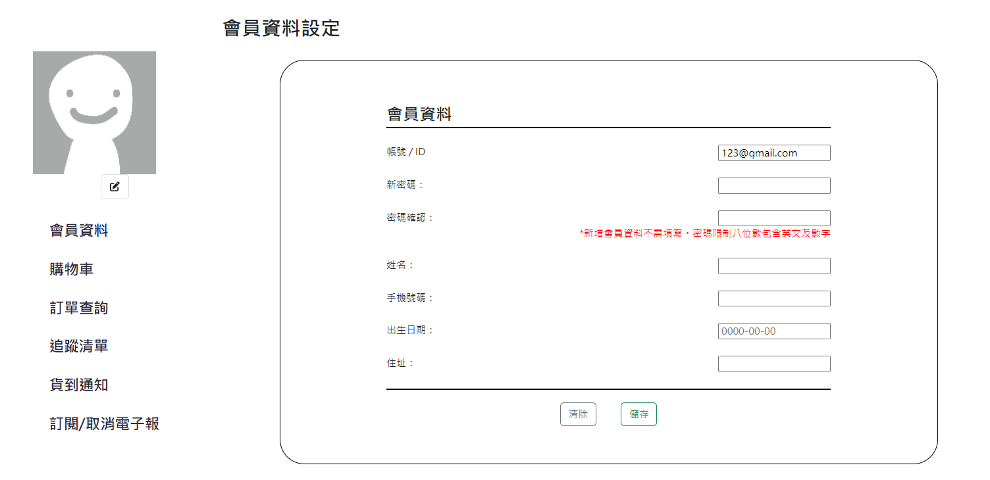
會員資料
新增會員照片
完成會員料填寫建立會員資料

Slide 8
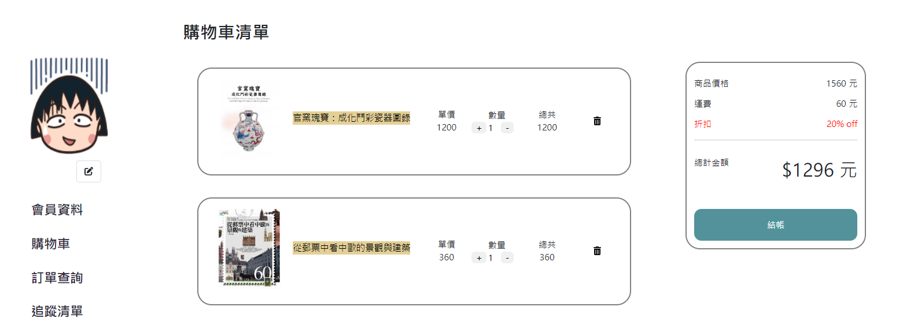
購物車清單
新增會員照片
商品價格計算
顯示會員所選擇的商品，
增加購買數量或是刪除商品

Slide 9
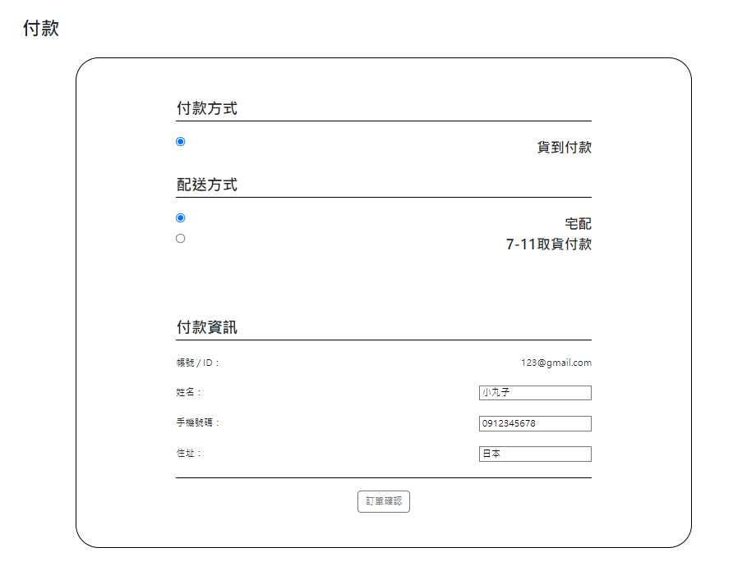
付款
會員選擇付款方式及配送方式並且確認會員付款資訊是否正確

Slide 10
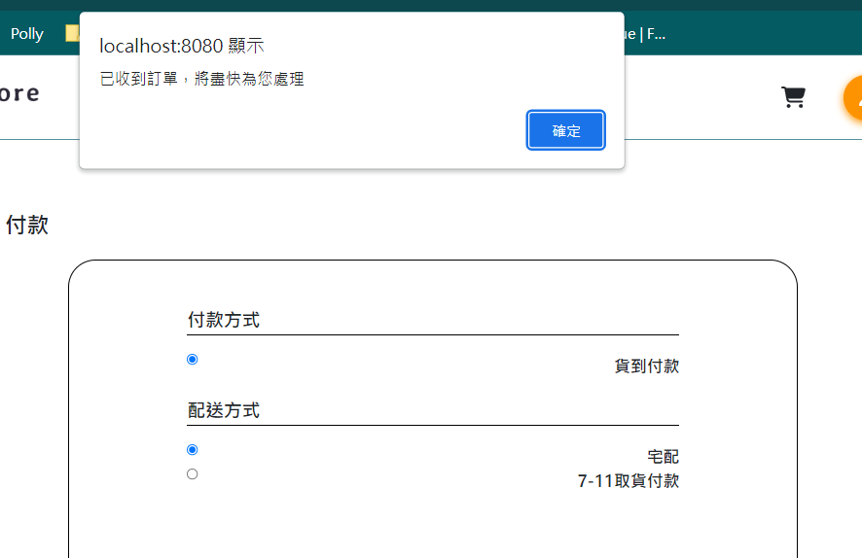
付款
確認無誤後，後台進行商品配送後續流程

